Slide 1


KEWAJIBAN PERUSAHAAN TERKAIT LEGALITAS DAN PERIZINAN
PERTEMUAN KE .3

Slide 2
Kondisi Eksisting
60 Juta Pelaku Usaha di Indonesia Belum Punya Izin (Data BKPM Tahun 2022)
93,2% usaha di Indonesia tidak memiliki legalitas/badan usaha (Data BPS 2018)

Slide 3
A. Perbedaan Legalitas Dan Perizinan
Legalitas
Status hukum/jati diri suatu perusahaan atau bisnis
Perizinan
Persetujuan resmi yang diberikan oleh pemerintah untuk memulai/menjalankan usaha.
Pendirian, Operasional, Penutupan

Slide 4
Aspek Legal
Paradigma
Cost
Investasi Pondasi Bisnis
Ribet & Eksklusif
Bagi Pengusaha
Masyarakat Awam
Lalai Legalitas
Sulit Berkembang
Gulung Tikar

Slide 5
Mengapa Legalitas Usaha Penting?
Menjadi penduduk di negara hukum berarti seluruh hal yang Anda lakukan diatur dalam perundang-undangan, termasuk izin usaha. Usaha yang sudah legal di mata hukum akan mendapatkan berbagai keuntungan.

Slide 6
Benefit Legalitas Usaha
Perlindungan Hukum
Terhindar dari tindakan pembongkaran atau penertiban dari pihak berwajib
Kepercayaan Konsumen
Meningkatkan kepercayaan konsumen
Kepatuhan Hukum
Legalitas menandakan bahwa pengusaha telah mematuhi aturan hukum yang berlaku
Mempermudah Akses Pembiayaan
Legalitas akan mempermudah pengembangan bisnis

Slide 7
Usaha dengan legalitas yang jelas akan memperoleh kepastian hukum dan kemudahan dalam mengembangkan bisnisnya.
Untuk mengembangkan usaha dari skala mikro menjadi besar, Anda akan membutuhkan dokumen legalitas.

Slide 8
Dokumen Legalitas Usaha
Usaha Perorangan
Nomor Induk Berusaha (NIB)
Badan Usaha
Akta Pendirian
Dokumen Legalitas
NPWP
Sert. Halal
NIB

Slide 9
Akta Pendirian Perusahaan
Dibuat di hadapan notaris, Akta Pendirian ini berisi keterangan mengenai identitas, tujuan perusahaan didirikan, kesepakatan pendirian usaha, serta anggaran dasarnya.
NPWP Badan Usaha
Alat ukur pengenaan pajak sesuai dengan penghasilan perusahaan, menjadi syarat wajib untuk mengurus restitusi pajak, dan mengajukan rekening koran.

Slide 10
Sertifikasi Halal
Terdapat beberapa jenis produk yang diwajibkan untuk memiliki Sertifikasi Halal, misalnya makanan dan minuman, obat dan obat tradisional, kosmetika, dan barang gunaan.
Nomor Induk Berusaha (NIB)
NIB adalah dokumen penting yang perlu dimiliki, baik perorangan maupun badan usaha. NIB juga menjadi salah satu syarat wajib untuk pengajuan kredit bank.

Slide 11
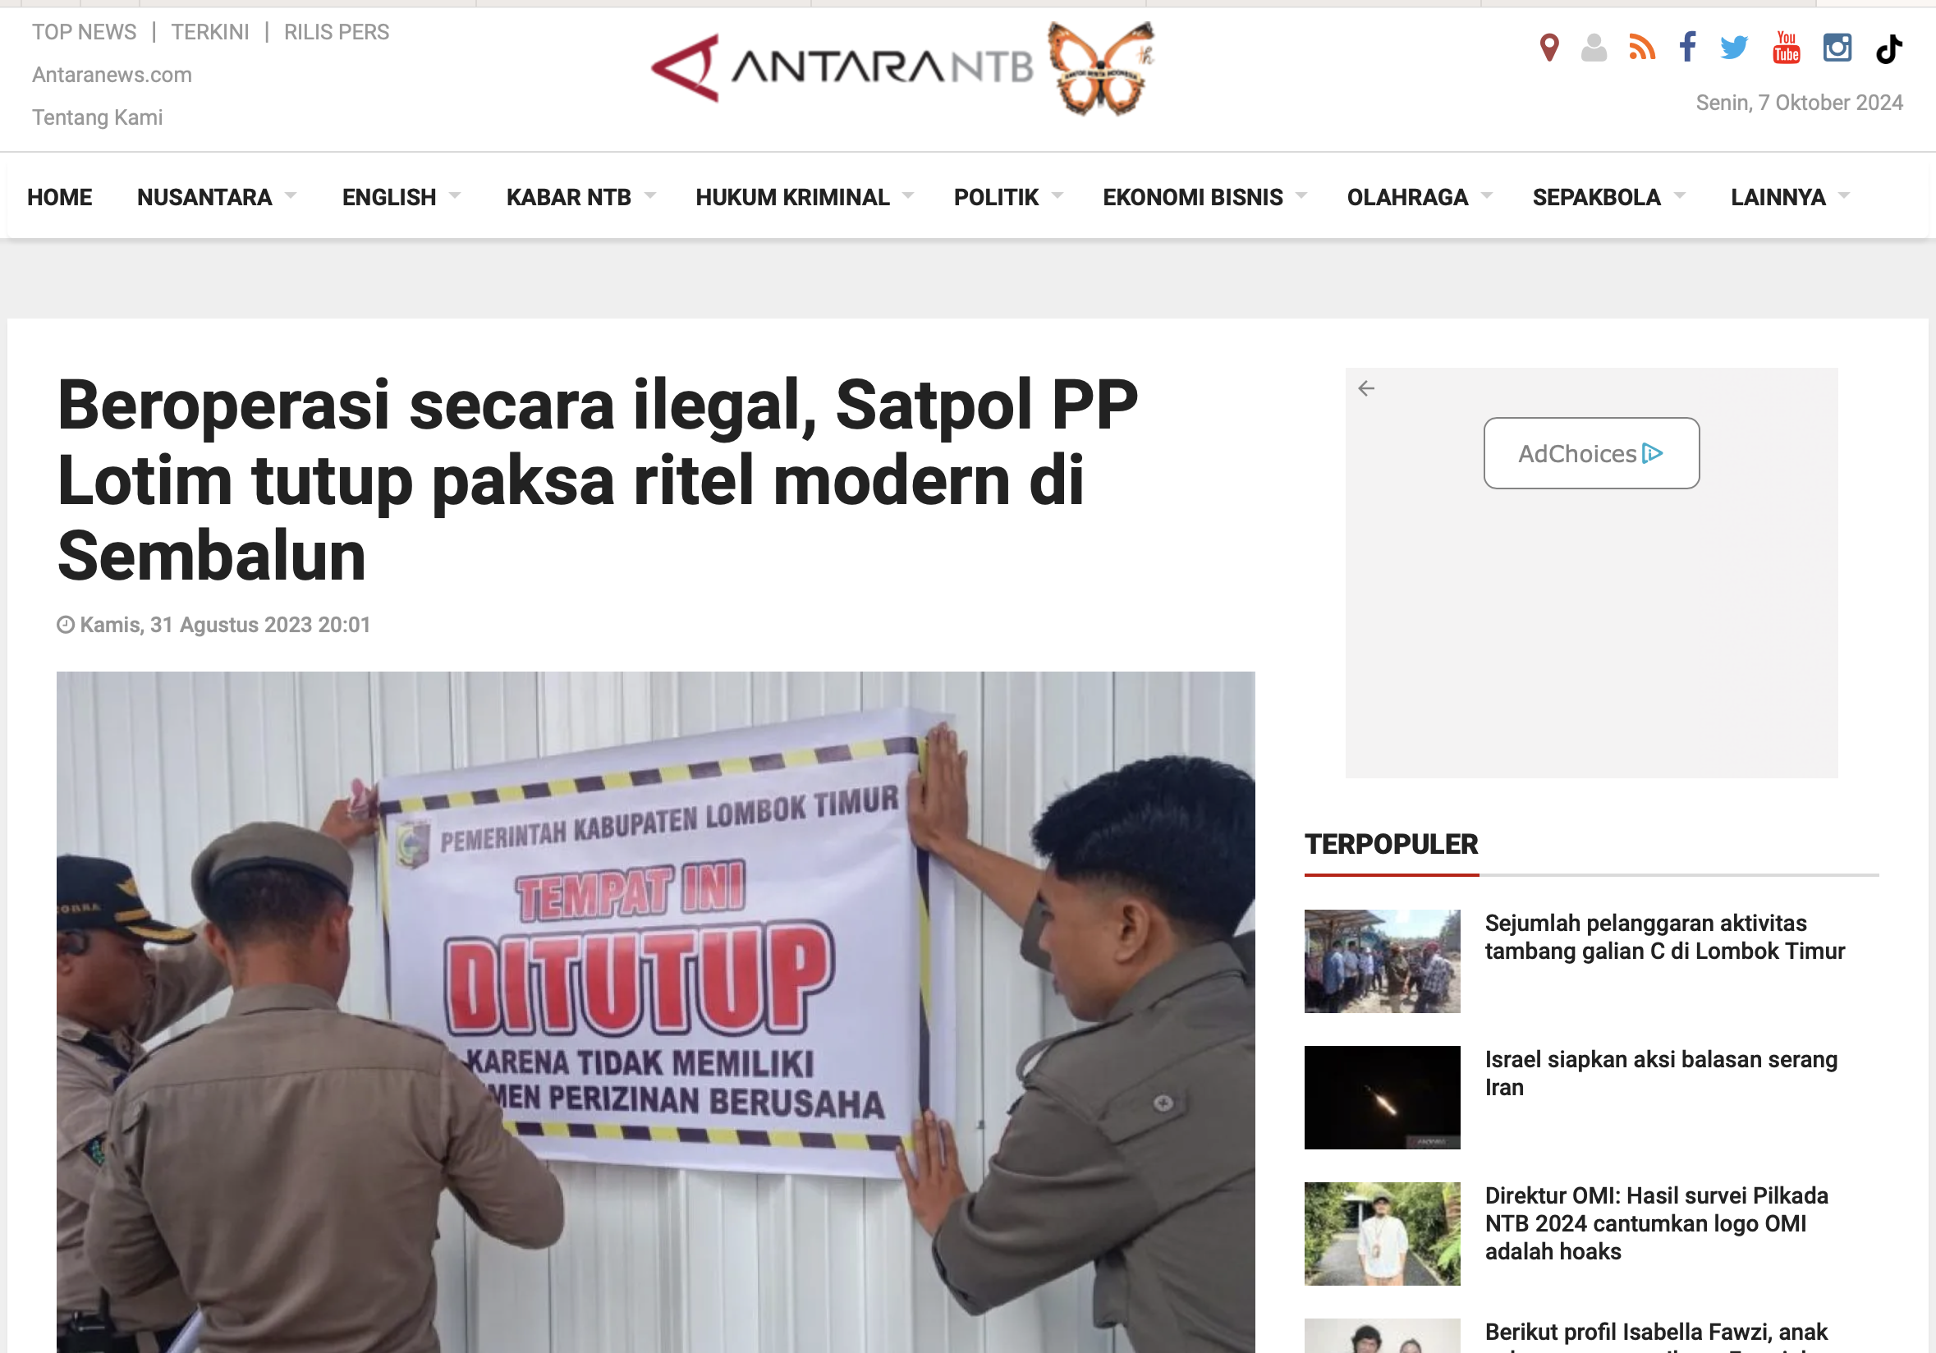
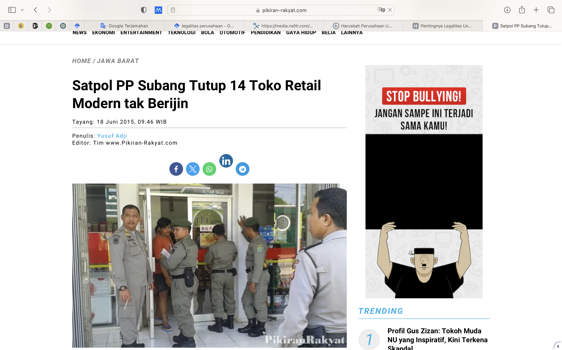
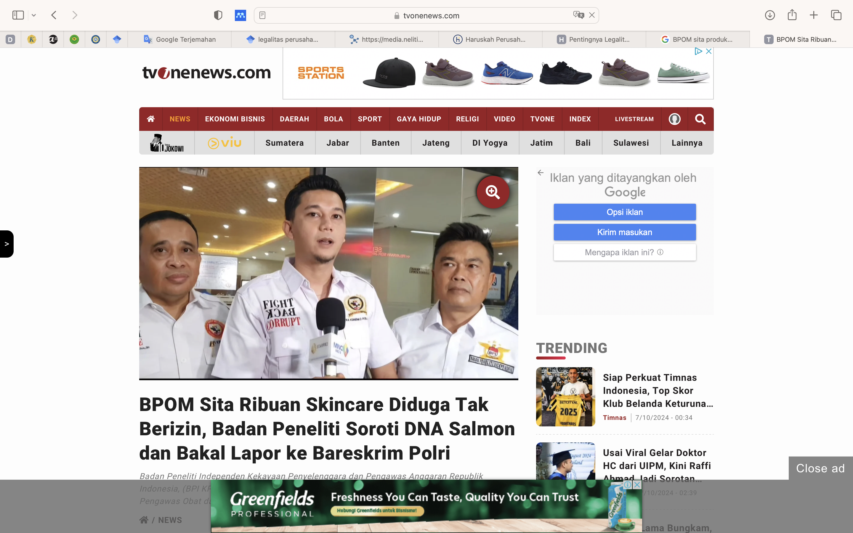
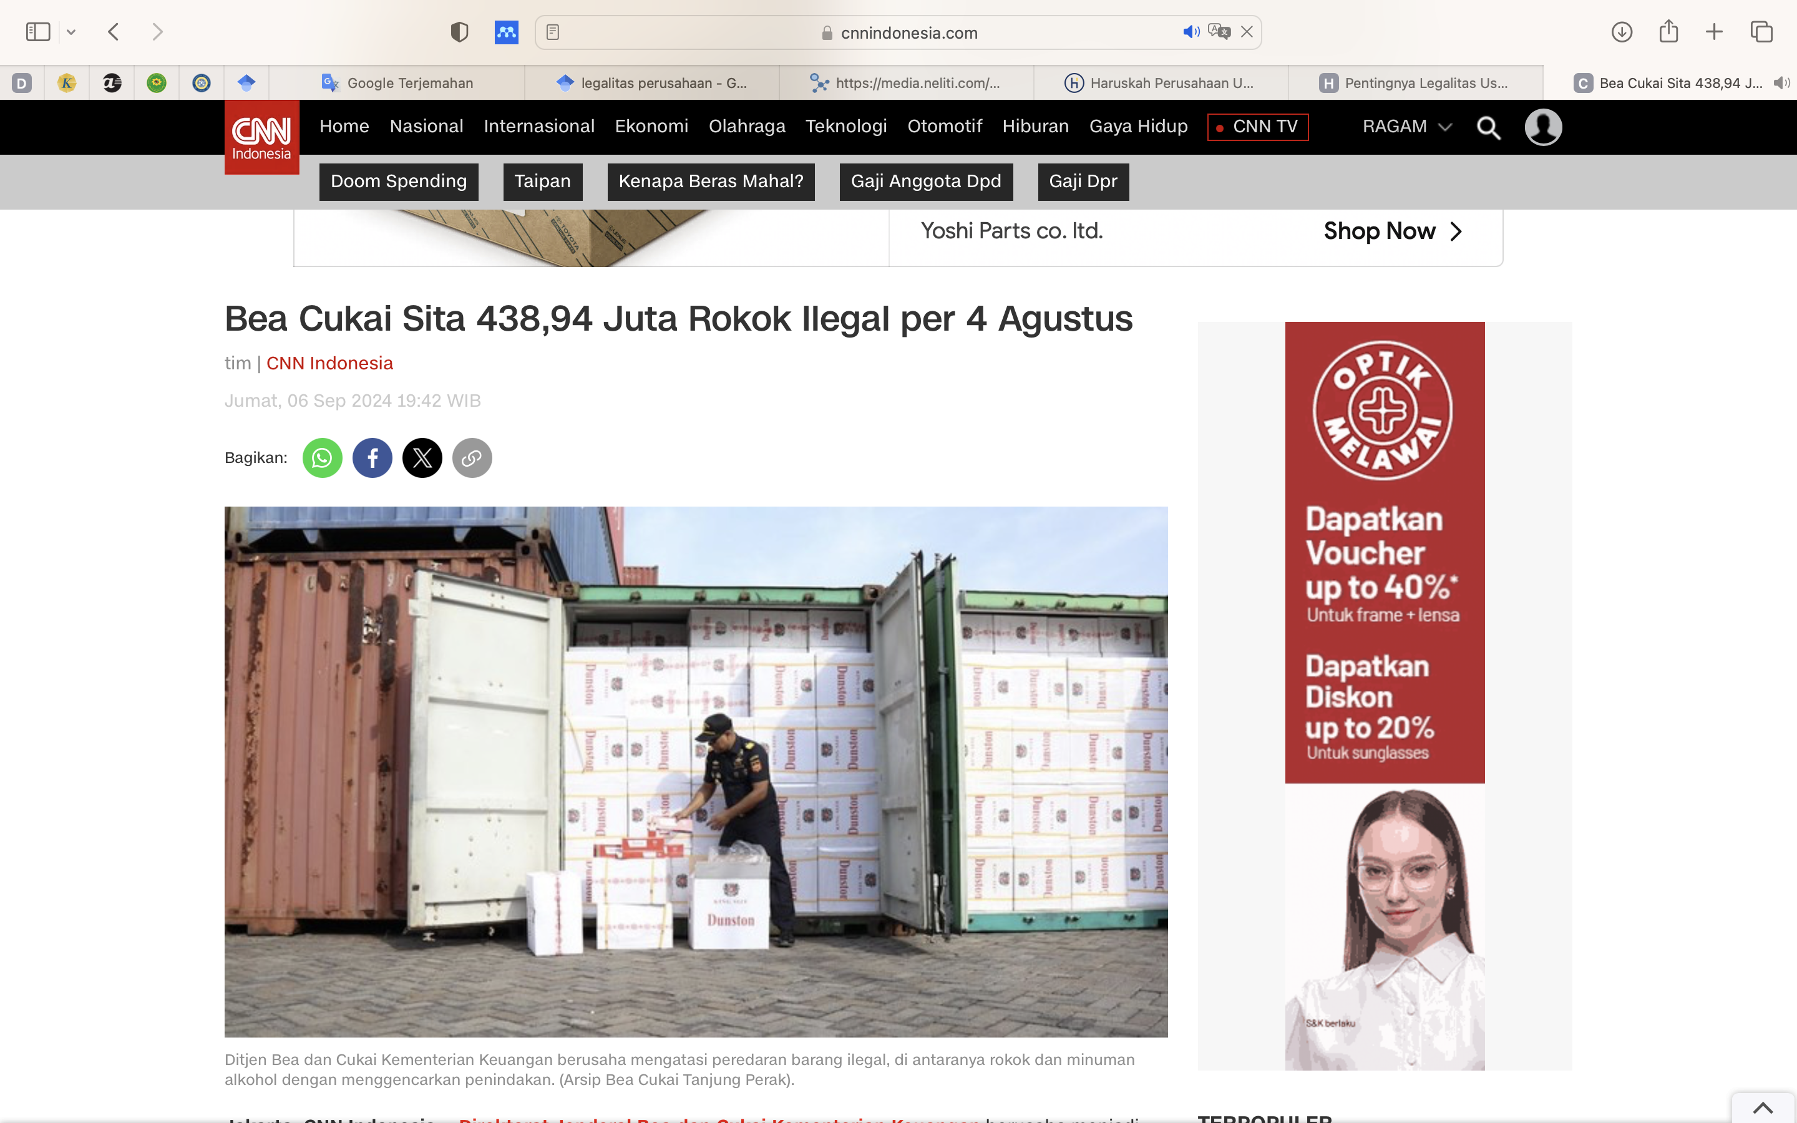

Slide 12
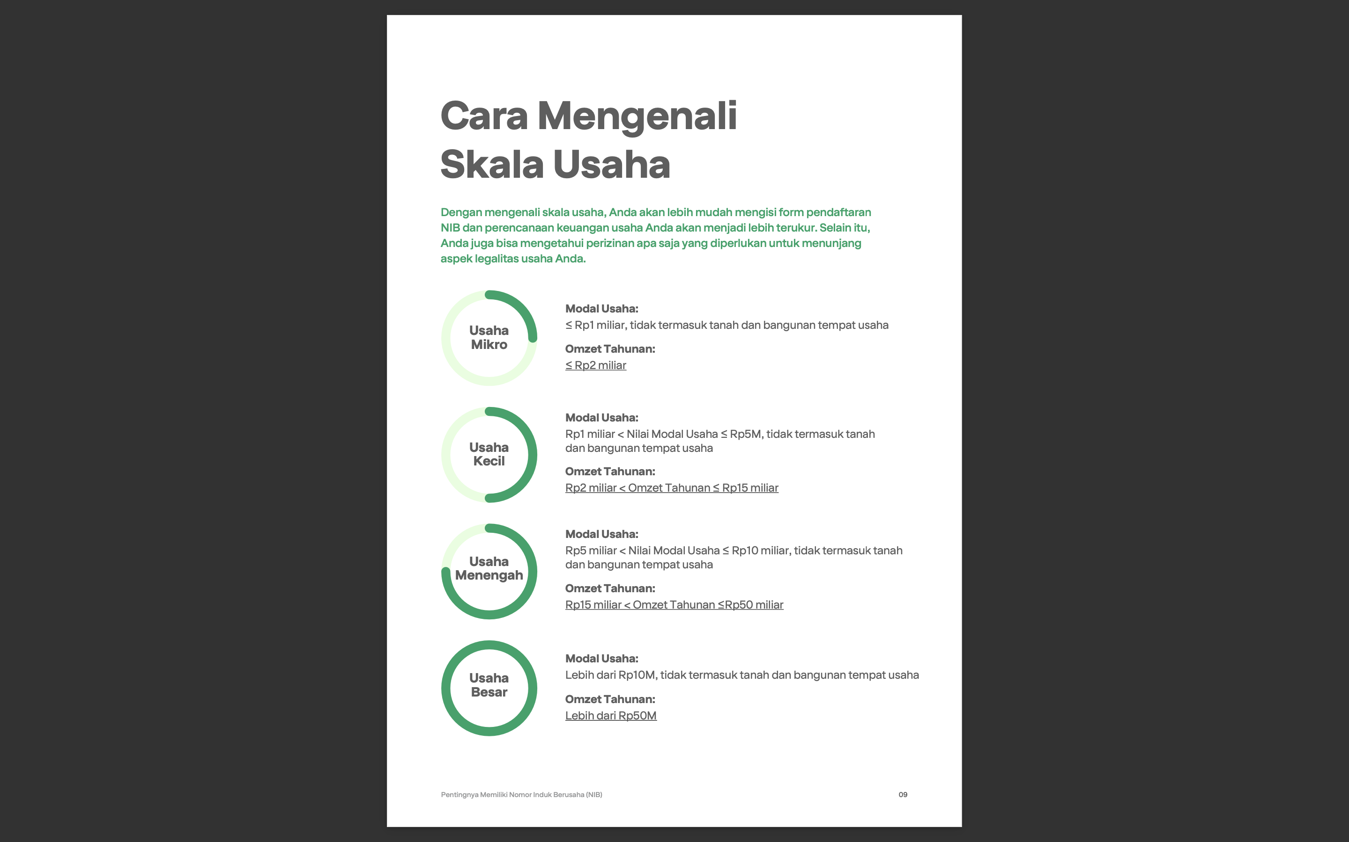
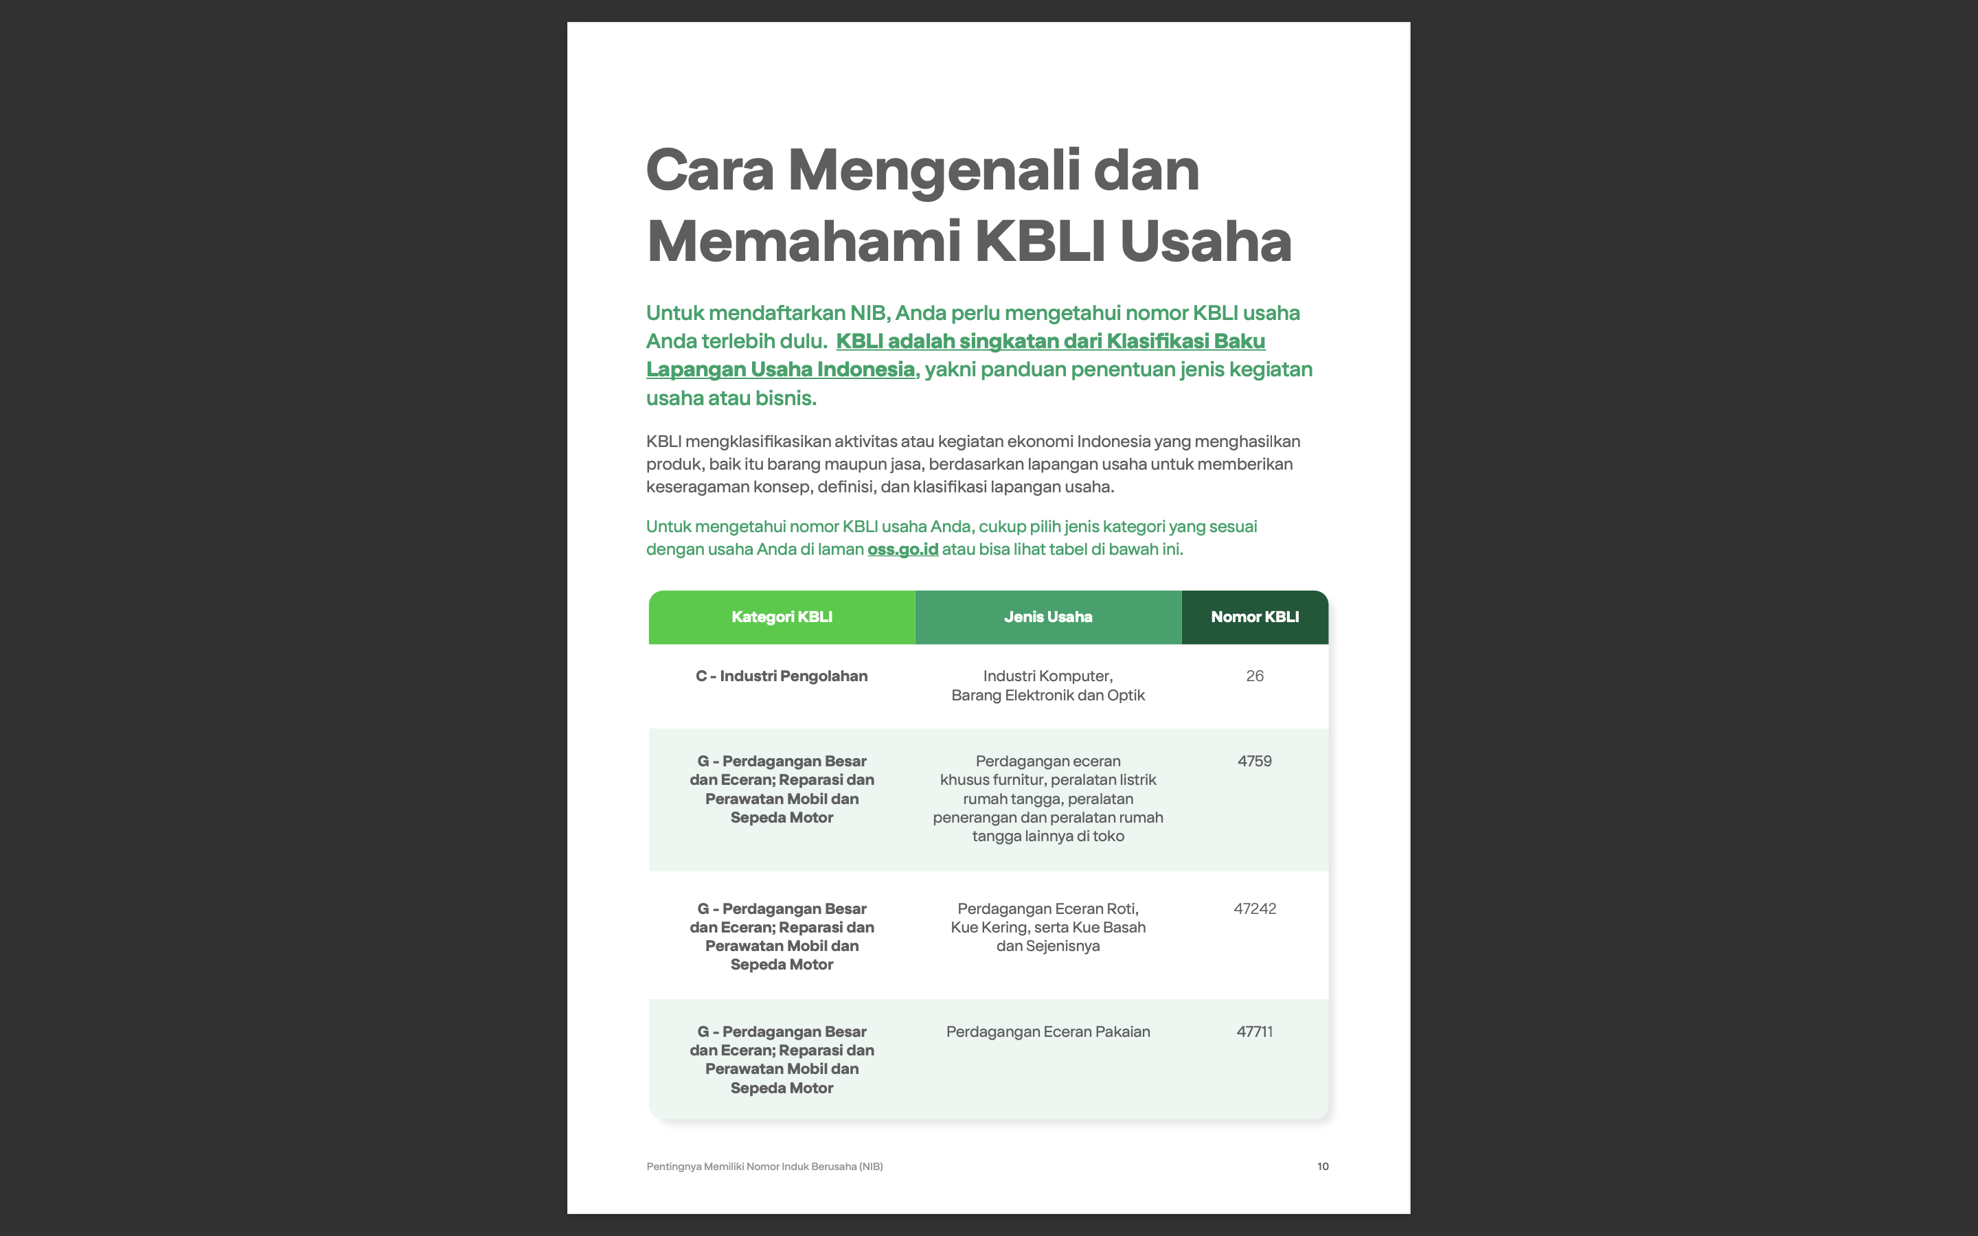

Slide 13
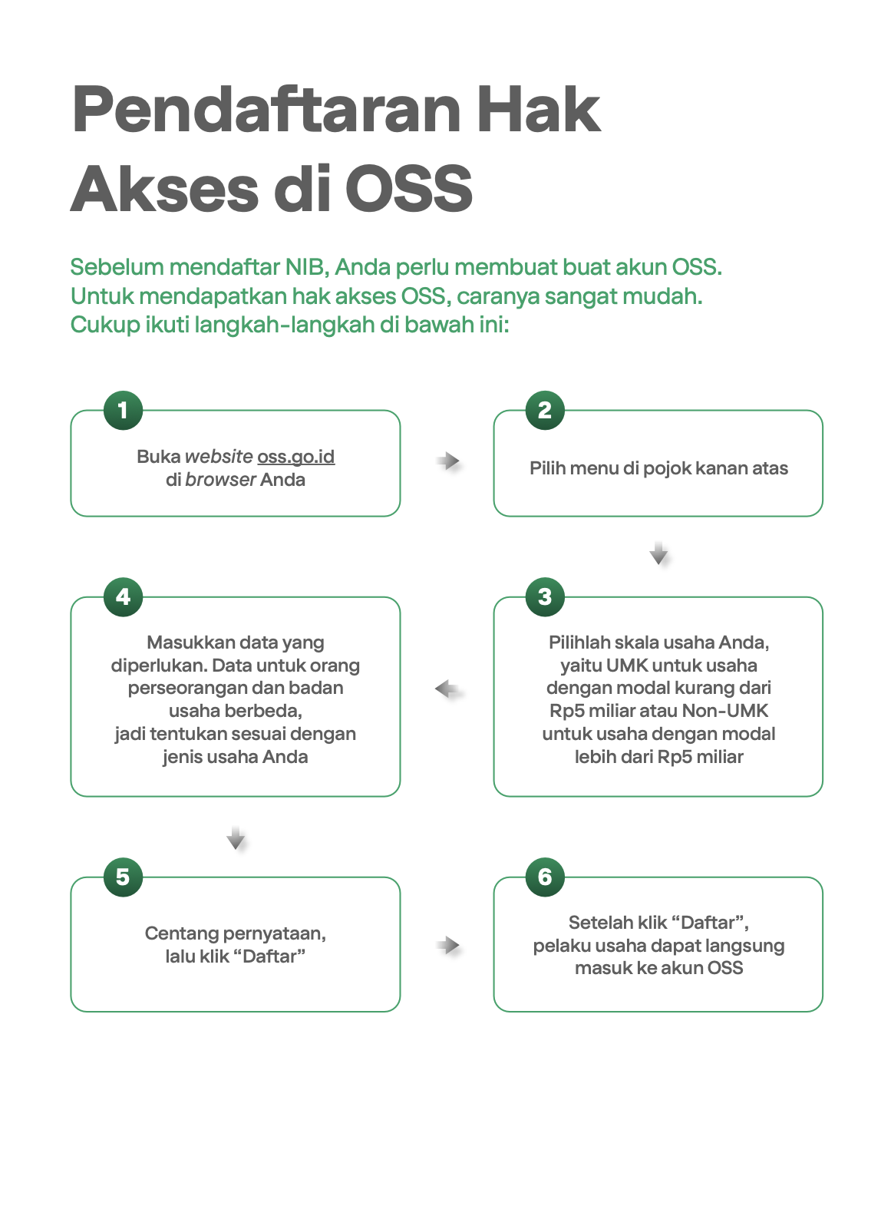
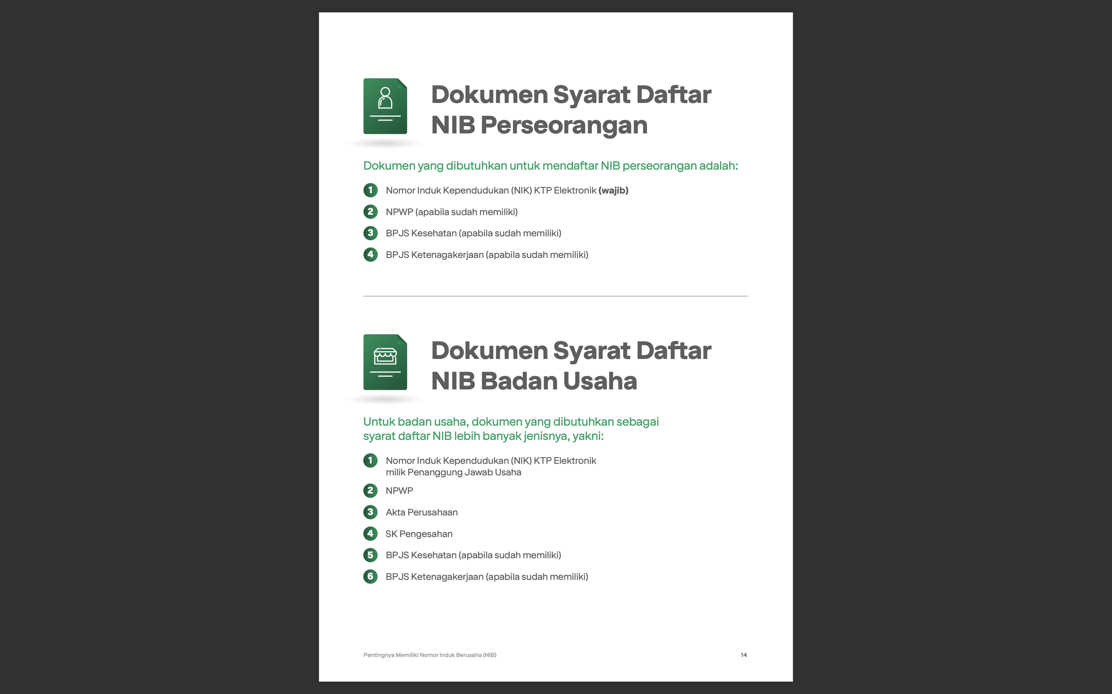

Slide 14
Perizinan Berusaha
Produk
BPOM
P-IRT
Izin
NIB
OSS RBA
Lokasi
SHM/Sewa
IMB
HKI
Halal
Sertifikat Standar
Izin Lingkungan
Merek
Rahasia Dagang
Paten
Dll

Slide 15
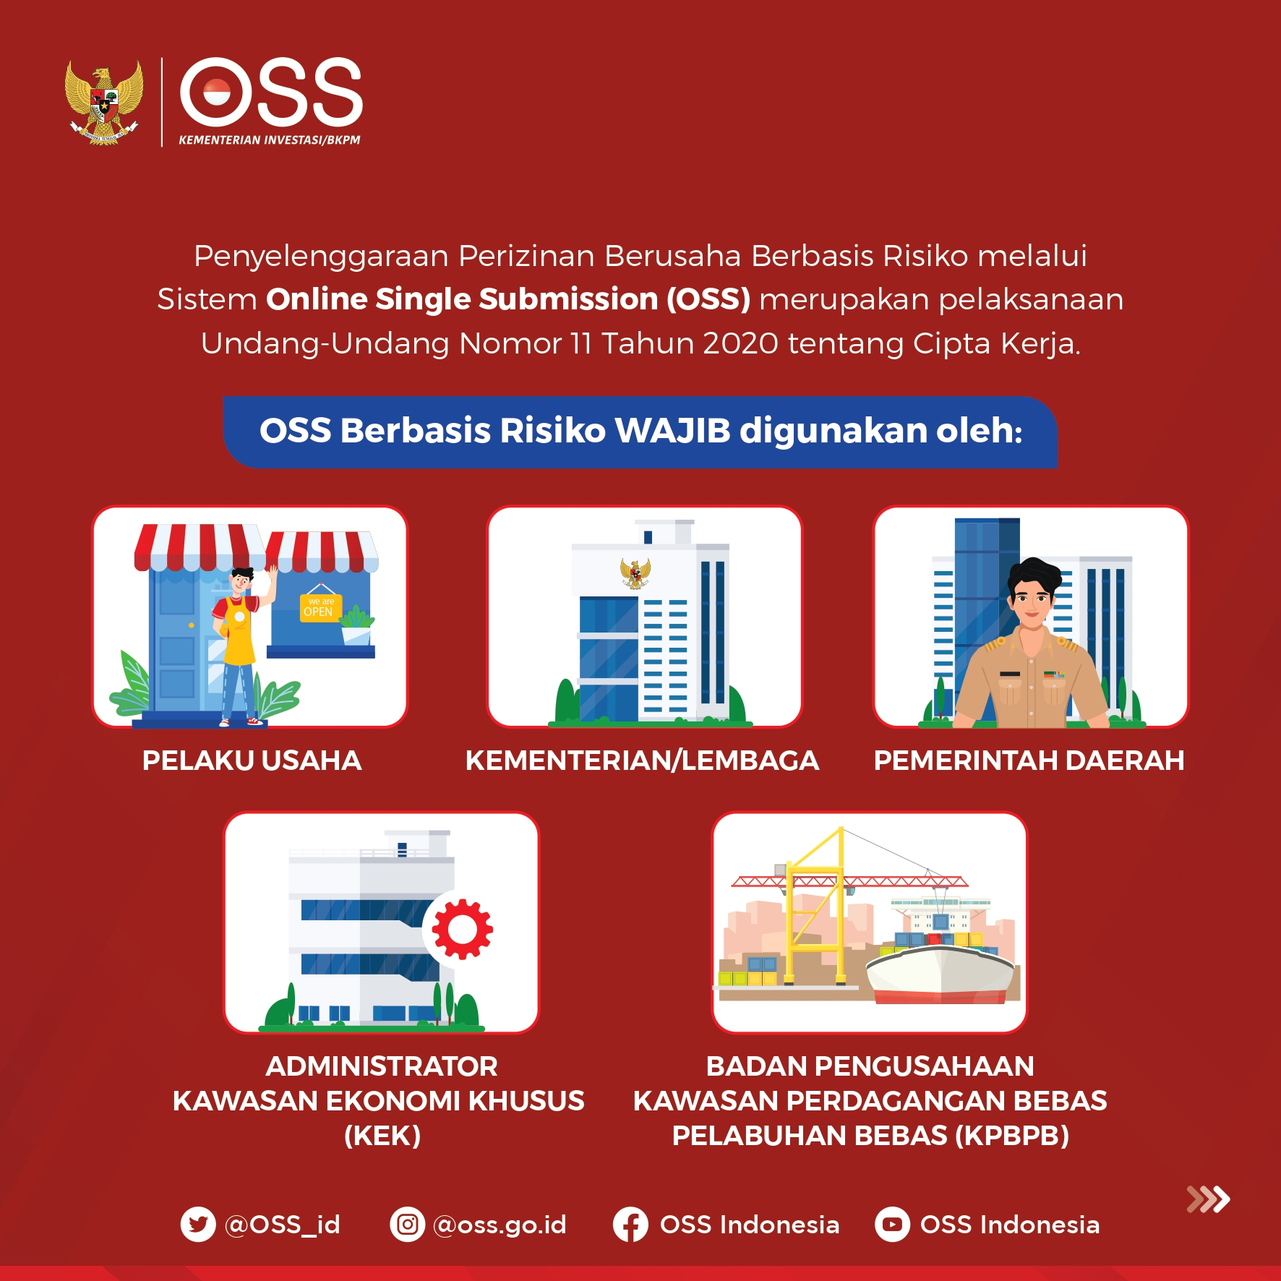
Sistem Perizinan Berusaha Terintegrasi Secara Elektronik Berbasis Risiko (OSS-RBS)
PERIZINAN USAHA MIKRO & KECIL
PERIZINAN USAHA MENENGAH & BESAR

Slide 16
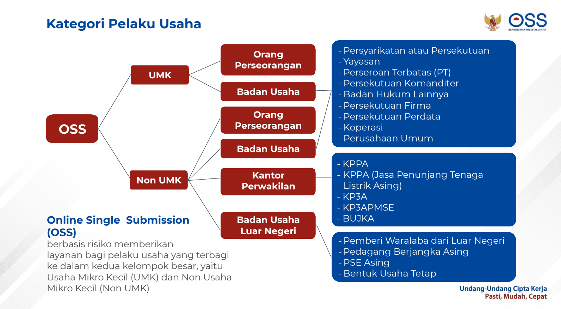
Menggunakan Font Arial Atau Cambria ukuran 36
Menggunakan font Arial atau Cambria
Ukuran Font 28
  Menggunakan Font Arial atau Cambria
  Ukuran Font 26
Catatan : jumlah slide min 7, maks 10
  Slide yang berisi judul, outline dan end (penutup) tidak dihitung

Slide 17
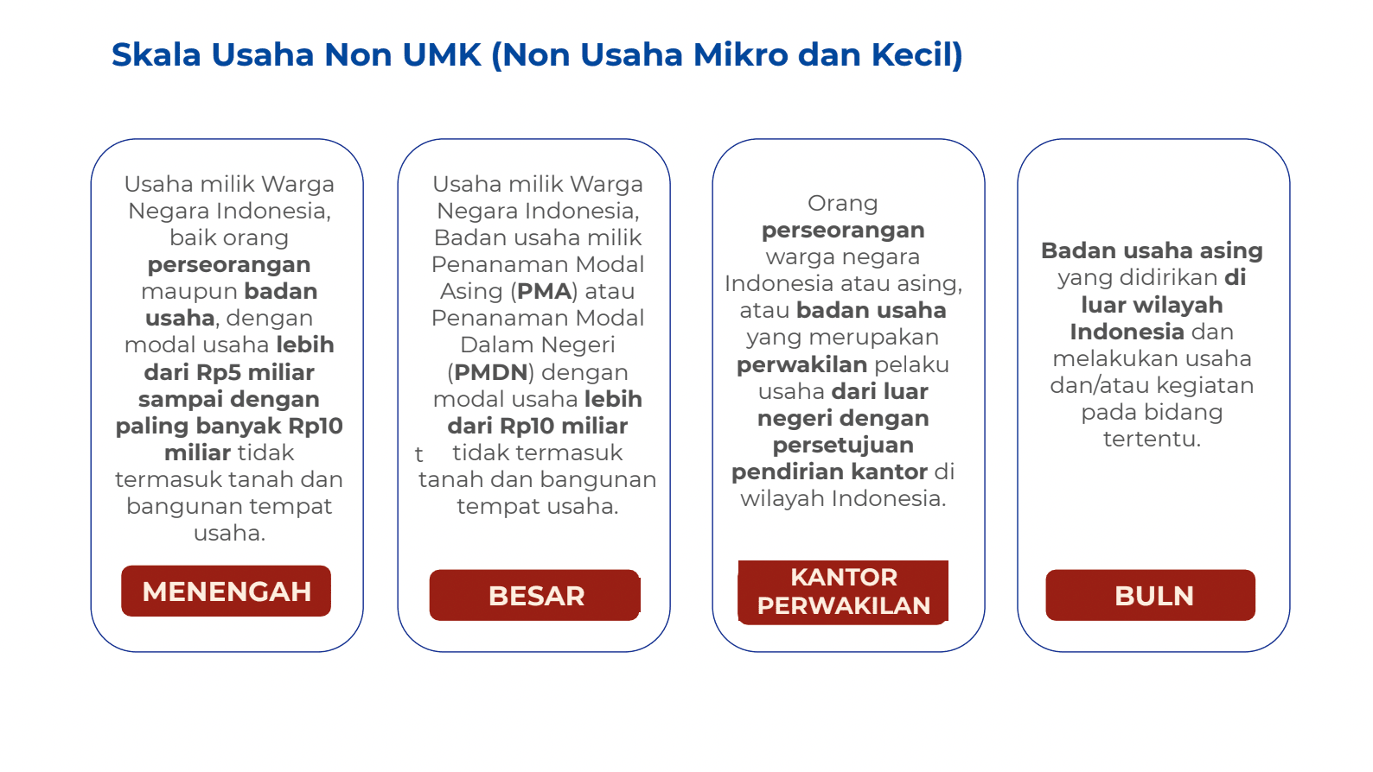
Menggunakan Font Arial Atau Cambria ukuran 36
Menggunakan font Arial atau Cambria
Ukuran Font 28
  Menggunakan Font Arial atau Cambria
  Ukuran Font 26
Catatan : jumlah slide min 7, maks 10
  Slide yang berisi judul, outline dan end (penutup) tidak dihitung

Slide 18
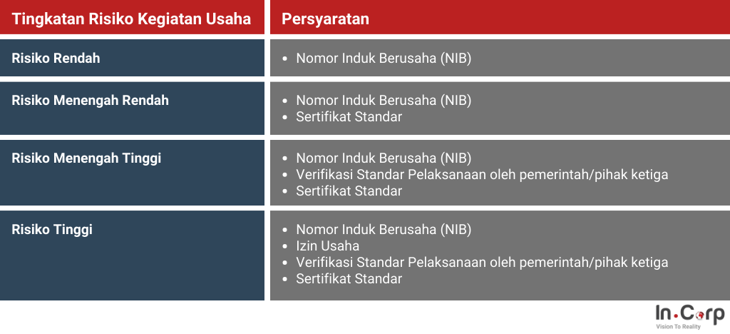
Menggunakan Font Arial Atau Cambria ukuran 36
Menggunakan font Arial atau Cambria
Ukuran Font 28
  Menggunakan Font Arial atau Cambria
  Ukuran Font 26
Catatan : jumlah slide min 7, maks 10
  Slide yang berisi judul, outline dan end (penutup) tidak dihitung

Slide 19
Cara Memperoleh Perizinan OSS-RBA
Identitas Diri
No. HP/Email
Jenis Kegiatan Usaha
Alamat Lokasi Usaha
Modal Usaha
Syarat:
KTP
NPWP
SK Kemenkumham (khusus badan usaha)

Slide 20
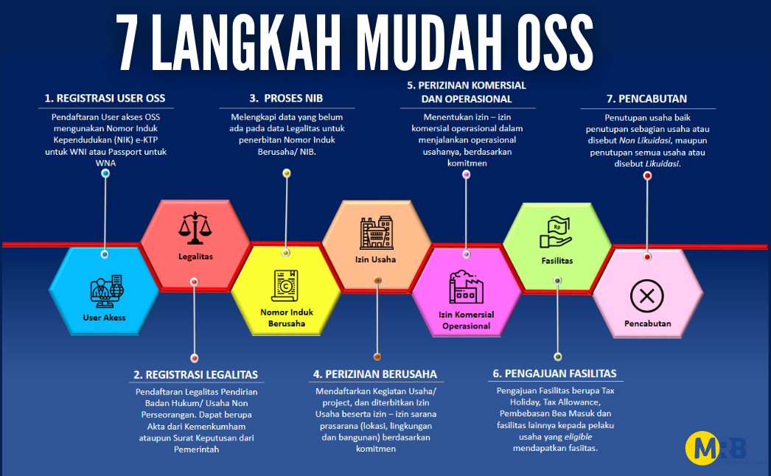
Menggunakan Font Arial Atau Cambria ukuran 36
Menggunakan font Arial atau Cambria
Ukuran Font 28
  Menggunakan Font Arial atau Cambria
  Ukuran Font 26
Catatan : jumlah slide min 7, maks 10
  Slide yang berisi judul, outline dan end (penutup) tidak dihitung

Slide 21
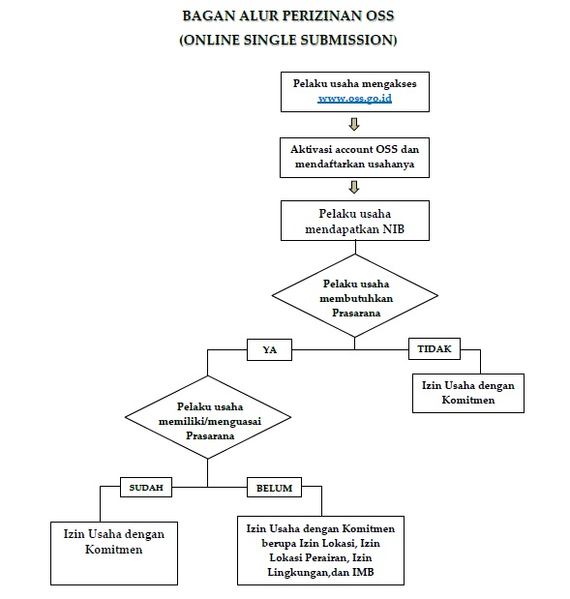

Slide 22
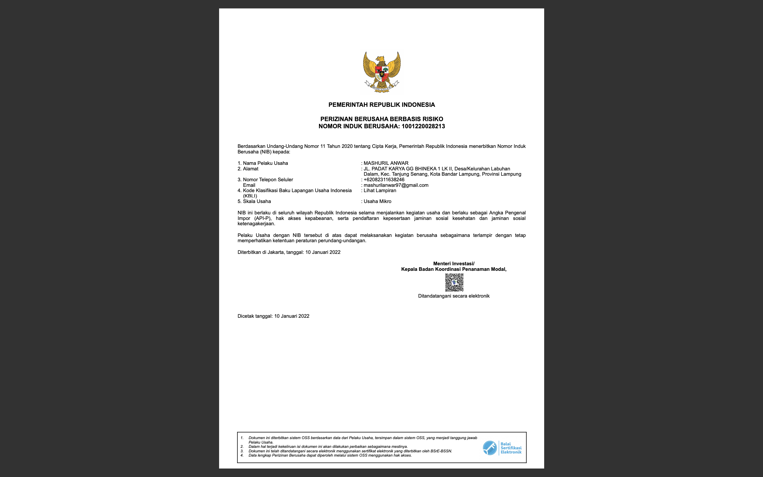
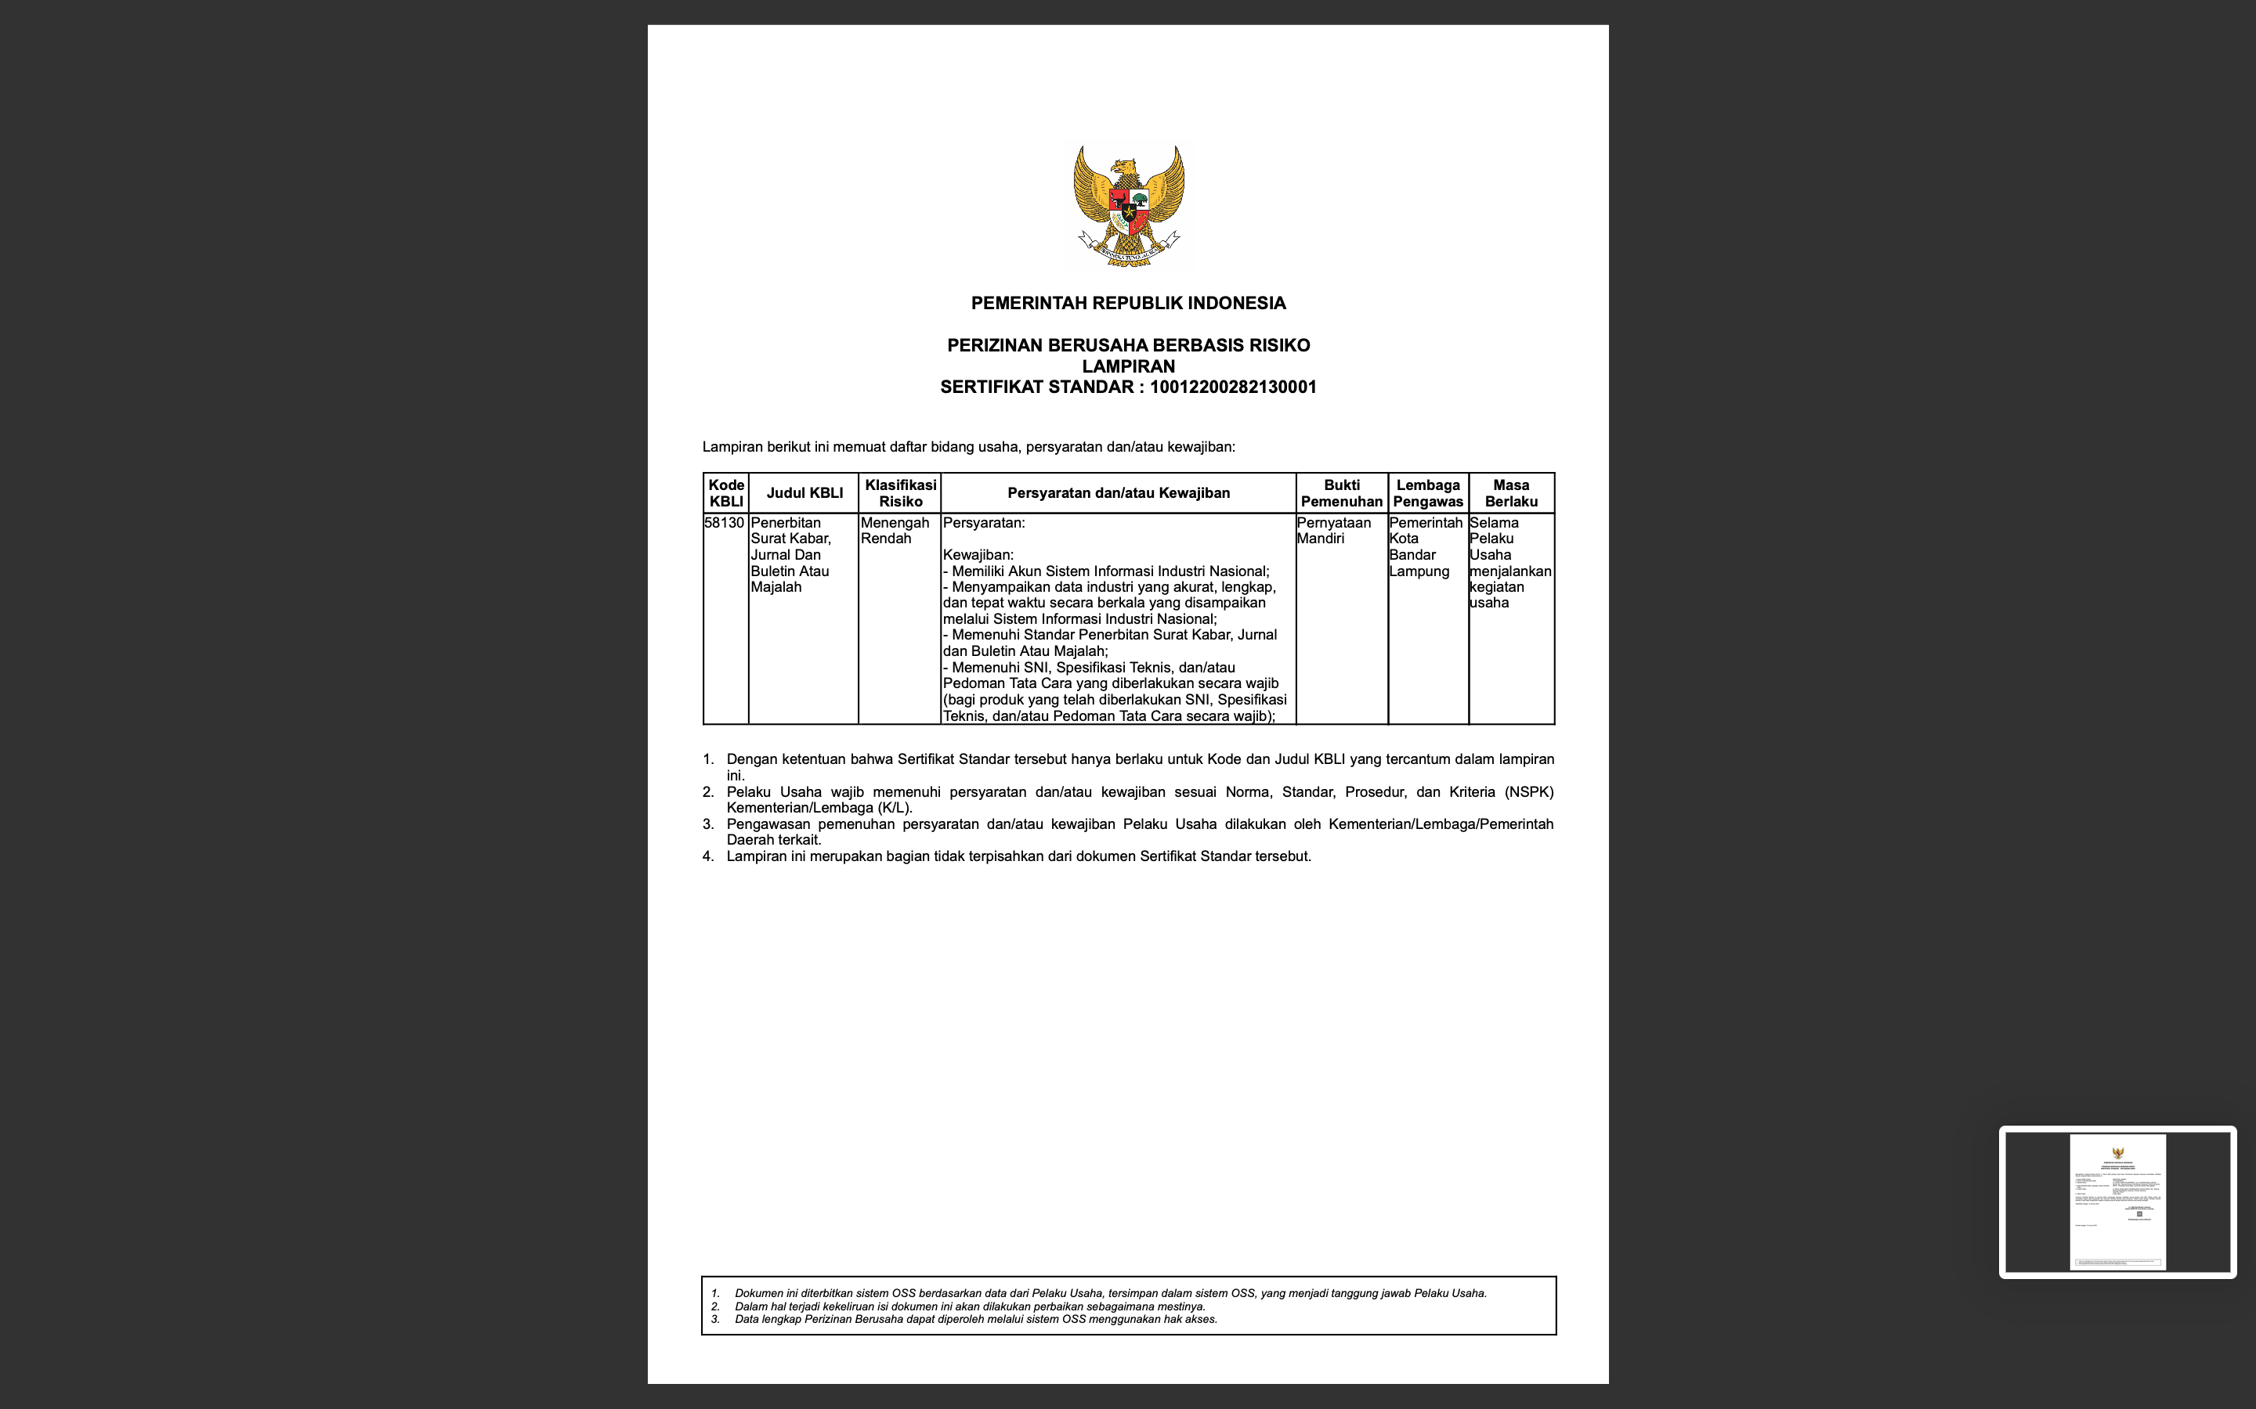
Luaran OSS-RBA

Slide 23
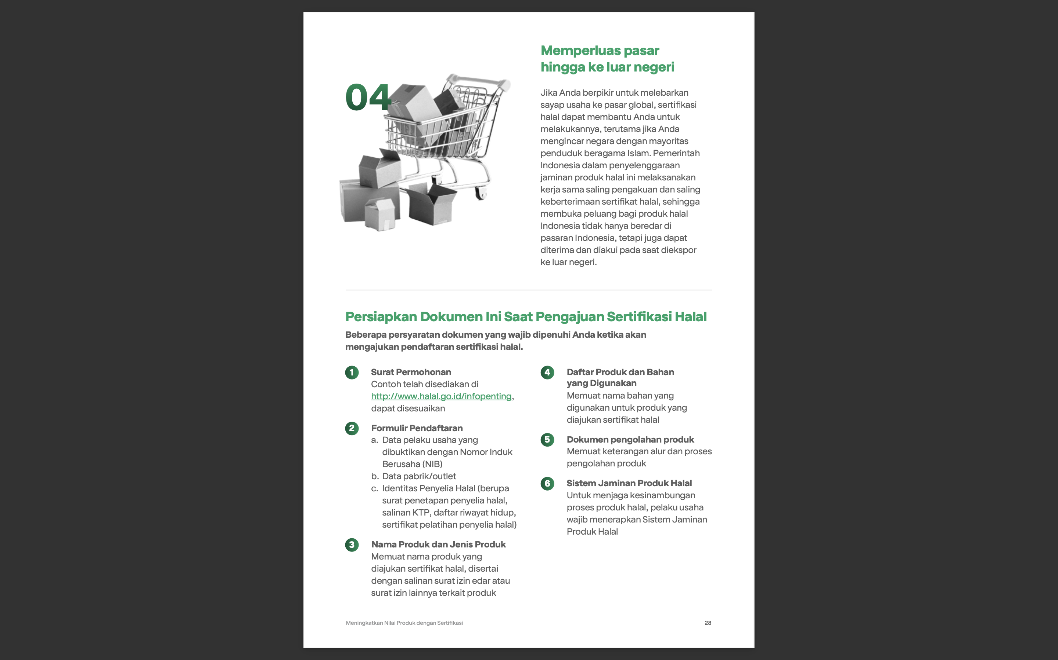
Meningkatkan Nilai Produk dengan Sertifikasi Halal
Kualitas Produk Terjamin
Menjadi pembeda dan daya tarik khas
Meperluas pasar
Kepercayaan konsumen meningkat

Slide 24
Hak Kekayaan Intelektual
Hak kekayaan intelektual adalah hak eksklusif yang diberikan kepada seseorang atau sekelompok orang atas karya ciptannya atau invensinya.
Hak Milik Industri
Merek
Hak Kekayaan Komunal
Indikasi geografis
Hak Cipta & Hak Terkait
Seni
Paten
Desain Industri
Rahasia Dagang
DTLST
PVT
Pengetahuan/ekspresi budaya tradisional
Sastra
Ilmu pengetahuan
Hak produser/lembaga penyiaran

Slide 25
Merek
nama,logo, dan tanda
10 th dapat diperpanjang
Paten
Proses & produk teknologi
Paten: 20 th
Paten sederhana: 10 th (tidak dpt diperpanjang)
Hak cipta
Hasil ekspresi & pemikiran manusia
1. Seumur hidup
2. 70 th setelah wafat
3. Tidak dapat diperpanjang

Slide 26
Desain industri
Produk, barang, komoditas industri atau kerajinan tangan.
10 th
Indikasi geografis
Tanda yang menunjukkan daerah asal suatu barang dan/atau produk karena faktor lingkungan geografis
Selama terjaganya reputasi, kualitas, dan karakteristik
Rahasia dagang
Informasi yang tidak diketahui oleh umum di bidang teknologi dan/atau bisnis
Selama rahasia itu tidak terbongka

Slide 27
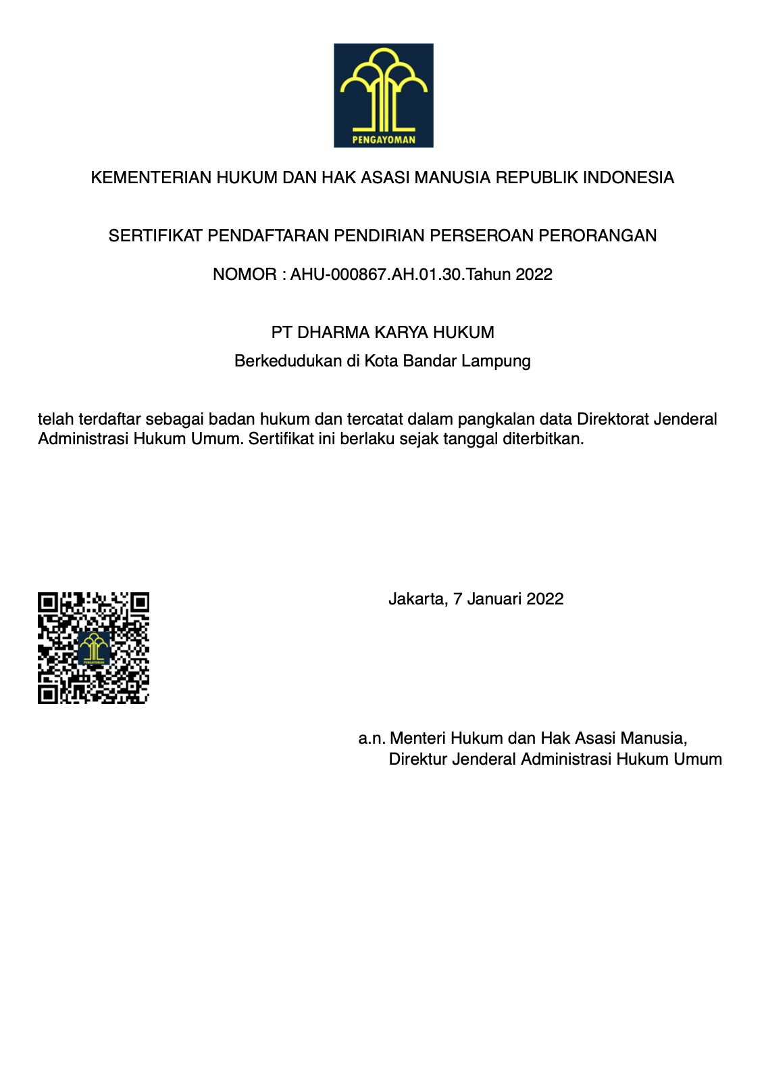

Slide 28
☺ END ☺

